Slide 1
데이터 입출력 구현
고현석

Slide 2
물리 데이터저장소 설계하기
2. 아래의 표를 참고하여 테이블을 생성하시오.
테이블명 | 컬럼명 | 데이터형식 | NULL허용 | 기타
고객 테이블(tbl_user) | 아이디(userId) | 문자(최대 10글자) | X | PK
 | 고객이름(userName) | 문자(최대 10글자) | X
 | 휴대폰(userHp) | 문자(13글자) | X
 | 주소(userAddr) | 문자(최대 100글자) | O
구매 테이블(tbl_buy) | 고객아이디(userId) | 문자(최대 10글자) | X
 | 구매한물건(prodName) | 문자(최대 10글자) | X
 | 단가(price) | 숫자(정수) | X
 | 수량(amount) | 숫자(정수 | X

Slide 3
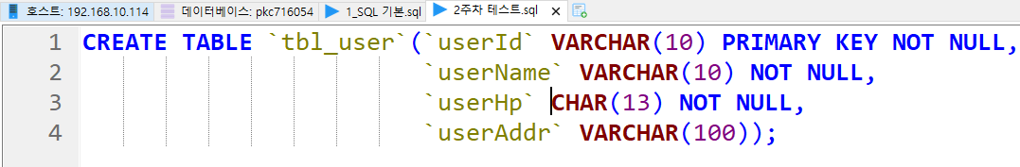
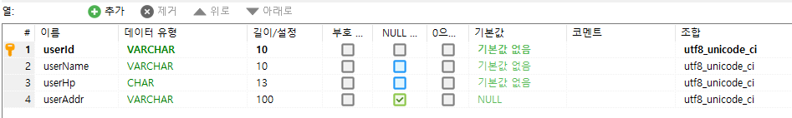
물리 데이터저장소 설계하기
2. 아래의 표를 참고하여 테이블을 생성하시오.
고객테이블(tbl_user)

Slide 4
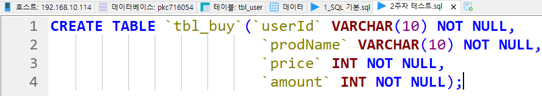
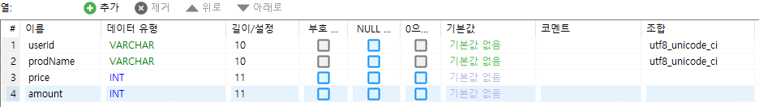
물리 데이터저장소 설계하기
2. 아래의 표를 참고하여 테이블을 생성하시오.
구매테이블(tbl_buy)

Slide 5
데이터 프로시저 작성하기
3. 아래의 그림과 같이 데이터를 입력하시오.
고객테이블
userId(PK) | userName | userHP | userAddr
choi | 최영 | 010-1234-0004 | (NULL)
jang | 장보고 | 010-1234-0002 | 완도군
kang | 강감찬 | 010-1234-0003 | 서울시
kim | 김유신 | 010-1234-0001 | 김해시
lee | 이순신 | 010-1234-0005 | (NULL)

Slide 6
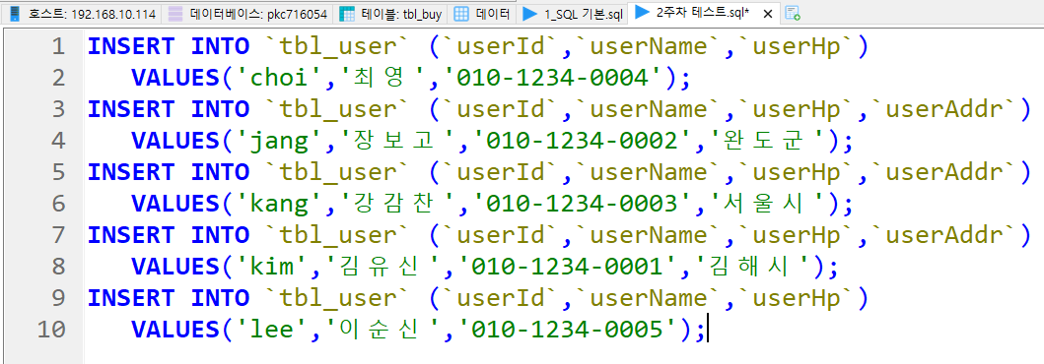
데이터 프로시저 작성하기
3. 아래의 그림과 같이 데이터를 입력하시오.
구매테이블 결과값

Slide 7
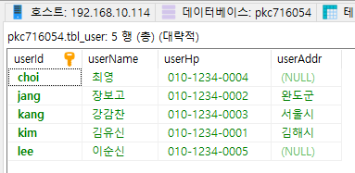
데이터 프로시저 작성하기
3. 아래의 그림과 같이 데이터를 입력하시오.
구매테이블 결과값

Slide 8
데이터 프로시저 작성하기
3. 아래의 그림과 같이 데이터를 입력하시오.
구매테이블
userId | prodName | price | amount
kim | 햄버거 | 2,500 | 1
jang | 컵라면 | 1,500 | 3
kang | 샌드위치 | 3,000 | 1
choi | 삼각김밥 | 1,200 | 2
lee | 콜라 | 900 | 2
lee | 햄버거 | 2,500 | 2
choi | 컵라면 | 1,500 | 1
jang | 샌드위치 | 3,000 | 1
kim | 삼각김밥 | 1,200 | 3
kim | 콜라 | 900 | 1

Slide 9
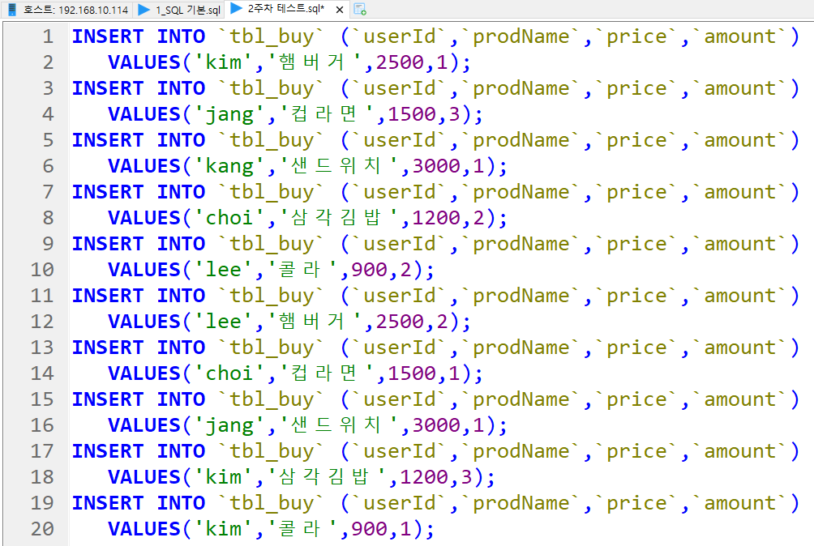
데이터 프로시저 작성하기
3. 아래의 그림과 같이 데이터를 입력하시오.
구매테이블 결과값

Slide 10
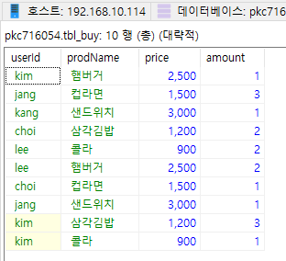
데이터 프로시저 작성하기
3. 아래의 그림과 같이 데이터를 입력하시오.
구매테이블 결과값

Slide 11
데이터 프로시저 작성하기
4. 아래의 그림과 같이 데이터를 조회하시오.
userId(PK) | userName | userHp | prodName | price | amount
lee | 이순신 | 010-1234-0005 | 콜라 | 900 | 2
lee | 이순신 | 010-1234-0005 | 햄버거 | 2,500 | 2

Slide 12
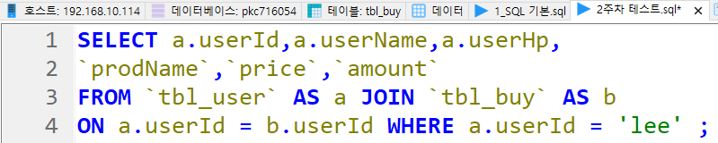
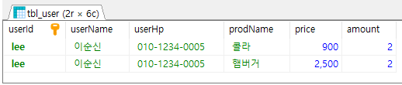
데이터 프로시저 작성하기
4. 아래의 그림과 같이 데이터를 조회하시오.
결과값

Slide 13
감사합니다.

